Slide 1
编程题
1、尝试编写代码：线性空间类
2、尝试编写代码：线性变换类

Slide 2
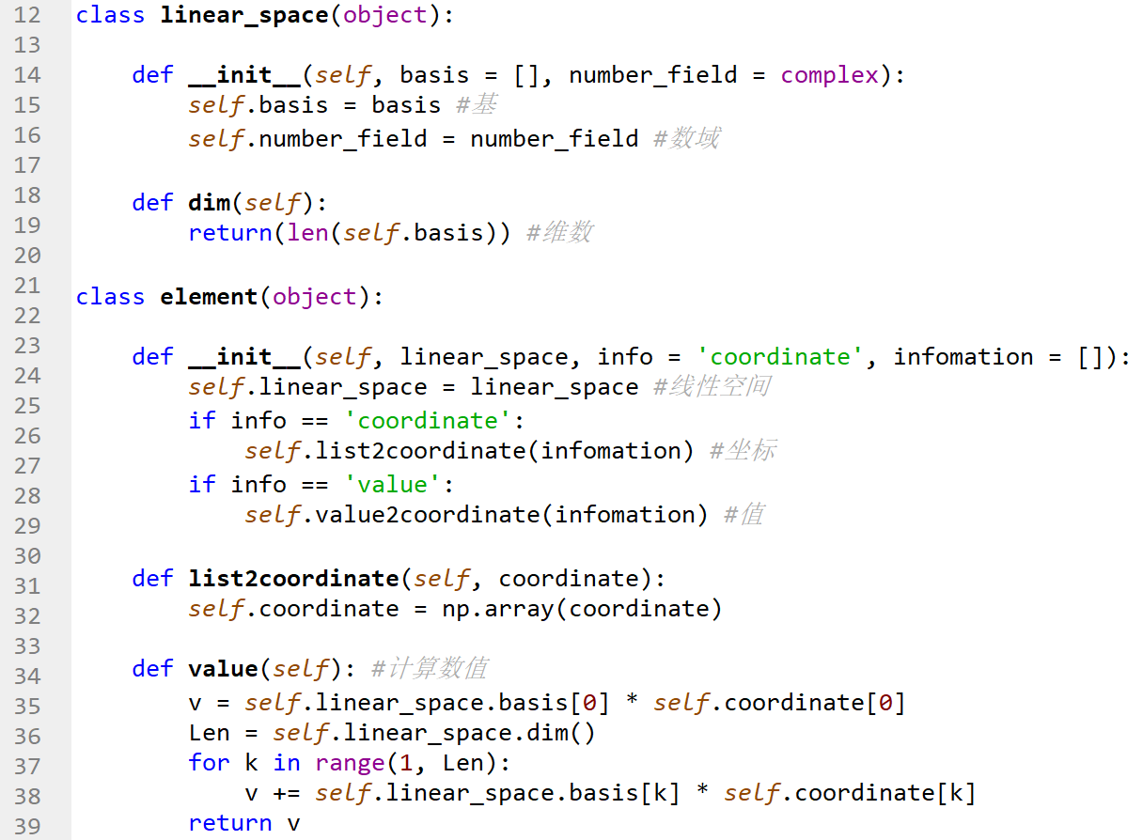
代码展示
线性空间

Slide 3
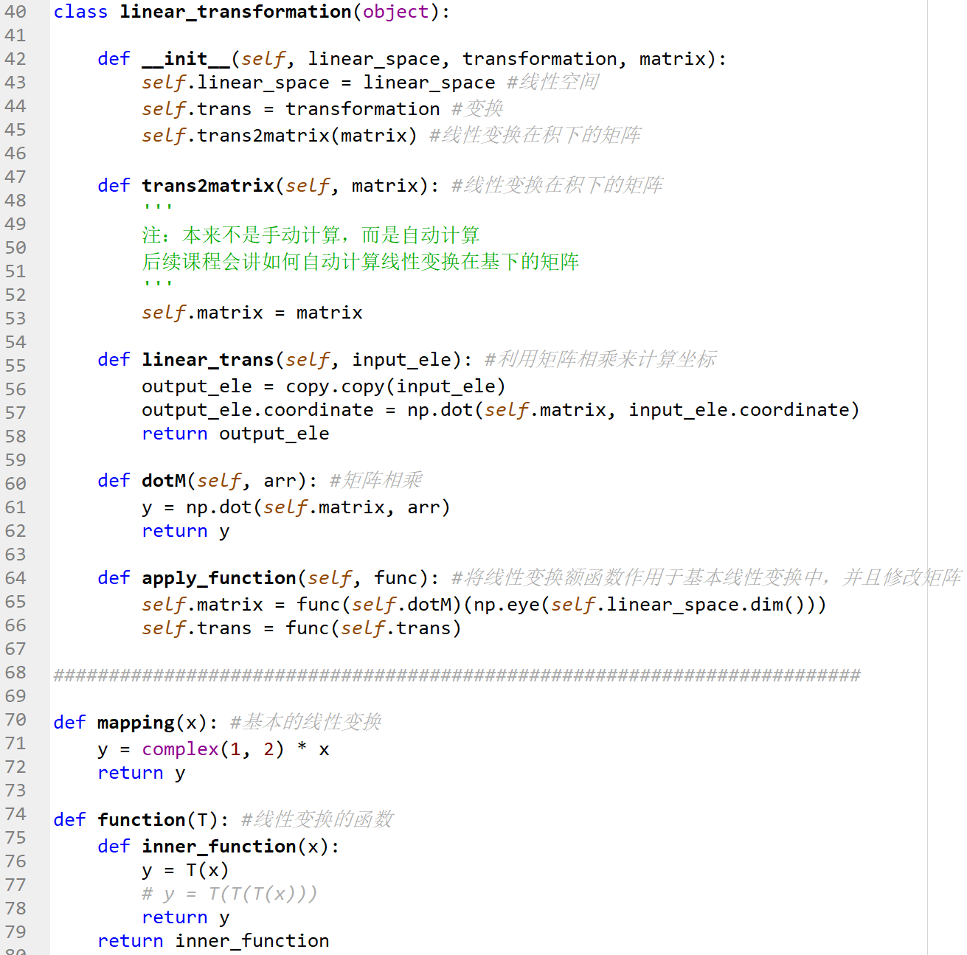
结果展示
线性变换

Slide 4
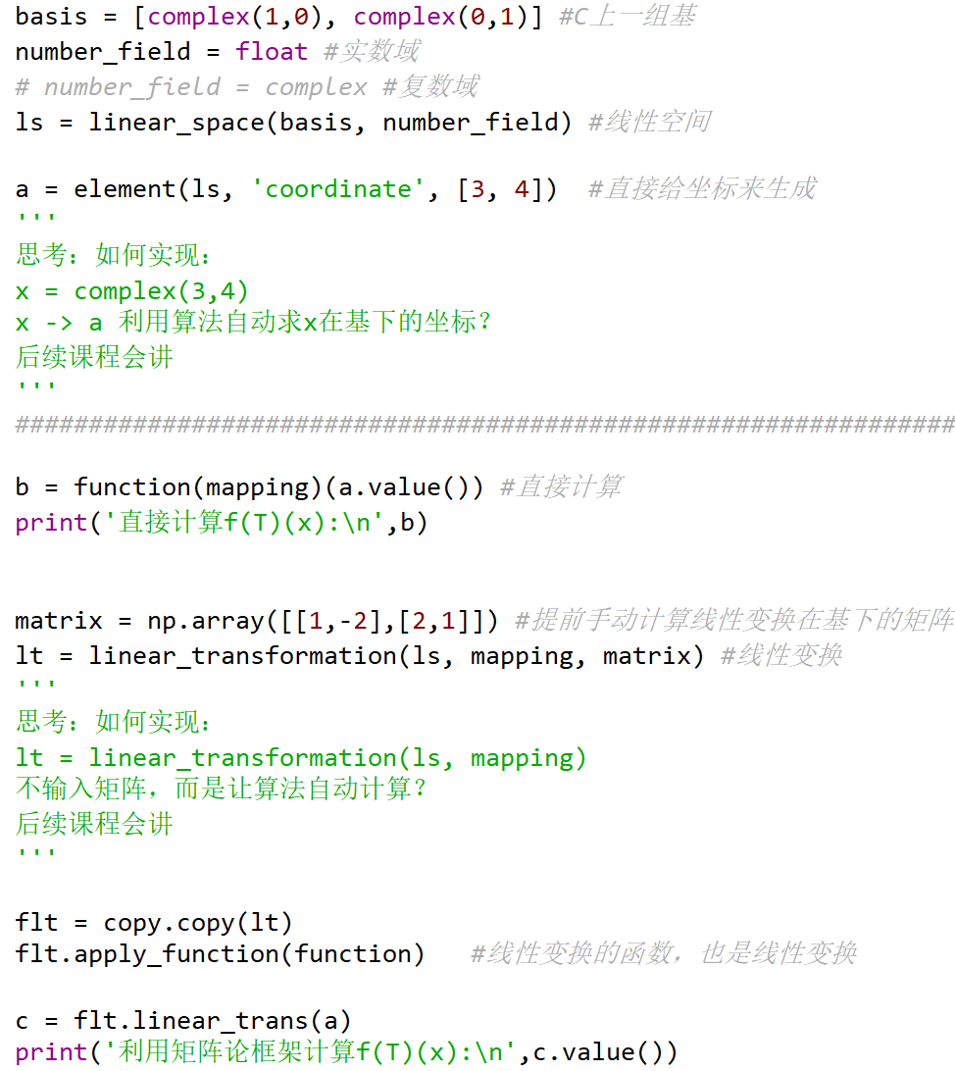
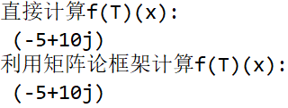
结果展示
思考：
1-自动计算坐标
2-自动计算矩阵

